Slide 1
網頁設計第十週作業RWD 設計說明
資工二 106590033 游少謙

Slide 2
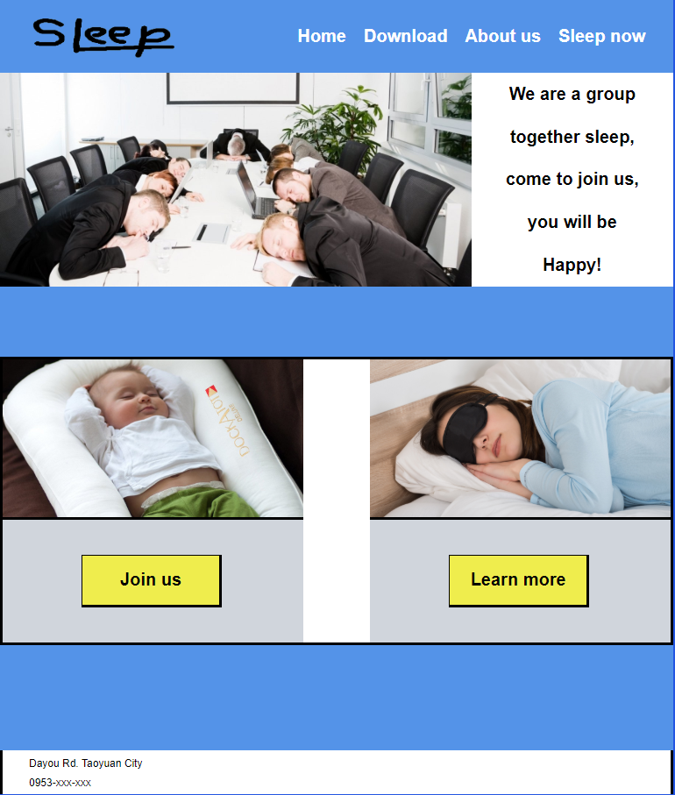
M尺寸
設計說明
因為768px 以及 1280px 的螢幕都很大
所以基本上與L尺寸的設計一樣
並且將所有物件的比例都調整了一遍

Slide 3
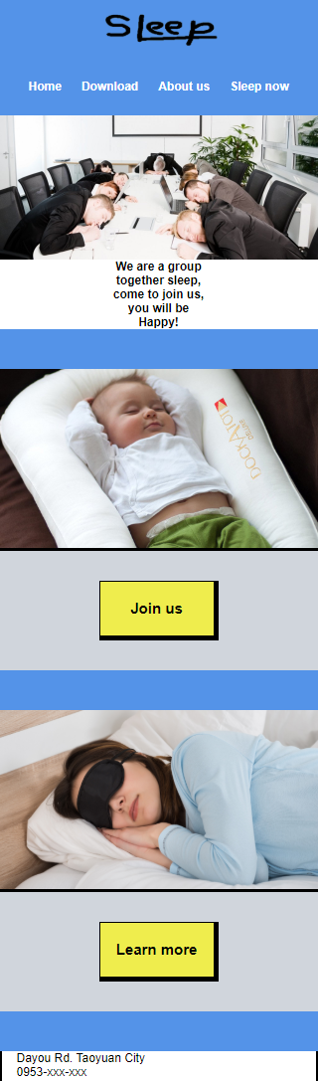
S尺寸
設計說明
S尺寸的使用者都是使用手機在瀏覽
所以把整個網頁的瀏覽方式改成滑動的方式
將所有水平並排的物件都變成垂直
讓使用者方便瀏覽

